Slide 1


БЮДЖЕТ
ДЛЯ ГРАЖДАН
По проекту решения Думы города Пятигорска «об исполнении бюджета города-курорта Пятигорска за 2019 год»
2021 год
город Пятигорск

Slide 2
ОГЛАВЛЕНИЕ:
Введение | 4
Описание административно-территориального деления города Пятигорска | 5
Основы исполнения бюджета города | 6
Итоги реализации бюджетной, налоговой и долговой политики в 2019 году | 7
Прогноз социально-экономического развития города-курорта Пятигорска за 2019 год и на плановый период 2020-2022 гг. | 8
Основные характеристики исполнения бюджета города-курорта Пятигорска за 2019 год | 9
Доходы бюджета города-курорта Пятигорска | 10
Объем и структура доходов бюджета города-курорта Пятигорска по результатам исполнения за 2018-2019гг. | 11
Структура собственных (налоговых и неналоговых) доходов бюджета города-курорта Пятигорска по результатам исполнения за 2018 год | 12
Структура собственных (налоговых и неналоговых) доходов бюджета города-курорта Пятигорска по первоначальному плану на 2019 год | 13
Структура собственных (налоговых и неналоговых) доходов бюджета города-курорта Пятигорска по результатам исполнения за 2019 год | 14
Объем собственных (налоговых и неналоговых) доходов бюджета города-курорта Пятигорска по результатам исполнения за 2018-2019 гг. | 15
Динамика поступлений налоговых доходов по результатам исполнения бюджета города-курорта Пятигорска за 2018-2019гг. | 16
Динамика поступлений неналоговых доходов по результатам исполнения бюджета города-курорта Пятигорска за 2018-2019 гг. | 17
Доходы бюджета города-курорта Пятигорска от использования муниципального имущества за период 2017-2019гг. | 18
Динамика поступлений доходов бюджета города–курорта Пятигорска за 2018-2019 гг. | 19
Результаты мер, принятых администрацией города Пятигорска, направленных на увеличение доходов бюджета города – курорта Пятигорска в 2019 году | 20
Основные сведения о Межбюджетных трансфертах | 21
Объем и структура межбюджетных трансфертов в динамике (факт в 2018 году, первоначальный план и факт в 2019 году) | 22
Объем и структура поступления межбюджетных трансфертов в бюджет города – курорта Пятигорска по результатам исполнения за 2018-2019 гг. | 23
Привлечение средств на условиях софинансирования в 2019 году | 24
Курортный сбор в 2018-2019 гг. | 25
Основные сведения о расходах по разделам и подразделам классификации расходов бюджета города-курорта Пятигорска за 2019 и 2020 гг. | 26

Slide 3
Расходы социального характера в 2018-2019 г.г. | 27
Информация о расходах бюджета с учетом интересов целевых групп (социальная поддержка семей с детьми) в 2019 году | 28
Информация о расходах бюджета с учетом интересов целевых групп (защита детей-сирот) в 2019 году | 29
Информация о расходах бюджета с учетом интересов целевых групп (социальное обеспечение ветеранов, инвалидов, пожилых граждан) в 2019 году | 30
Информация о расходах бюджета с учетом интересов целевых групп (предоставление мер социальной поддержки прочим категориям граждан) в 2019 году | 31
Повышение оплаты труда работников муниципальных учреждений | 32
Развитие образования | 33
Социальная поддержка граждан | 34
Обеспечение жильем молодых семей в 2019 году | 35
Сохранение и развитие культуры | 36
Развитие физической культуры и спорта | 37
Расходы на развитие экономики и инфраструктуры в 2018-2019 г.г. | 38
Структура дорожного фонда города Пятигорска | 39
Строительство и реконструкция дорог в 2019 году | 40
Ремонт дорог в 2019 году | 41
Содержание дорожной сети в 2019 году | 42
Поддержка местных инициатив в 2019 году | 43
Благоустройство | 44-46
Капитальные вложения в объекты муниципальной собственности в 2019 году | 47
Расходы в разрезе муниципальных программ и непрограммных расходов города-курорта Пятигорска за 2019 год | 48
Информация о достижении в 2019 году целевых индикаторов муниципальных программ | 49
Достигнутые целевые индикаторы муниципальных программ 2018-2019 г.г. | 50-52
Результаты оценки эффективности муниципальных программ города-курорта Пятигорска за 2019 год | 53
Непрограммные расходы за 2019 год в сравнении с 2018 годом | 54
Сведения об оценке объема предоставляемых налоговых льгот, установленных решениями Думы города Пятигорска | 55
Уровень долговой нагрузки бюджета города-курорта Пятигорска в 2019 году в сравнении с 2018 годом | 56
Расходы на обслуживание муниципального долга города-курорта Пятигорска | 57
Участие в конкурсе по проектам «Бюджет для граждан» | 58
Результаты оценки качества управления бюджетным процессом и стратегического планирования в муниципальных районах и городских округах Ставропольского края за 2018 год | 59
Глоссарий | 60
Контактная информация МУ «Финансовое управление администрации г.Пятигорска» | 61

Slide 4
Уважаемые жители город-курорта Пятигорска!
Представляя брошюру
«Бюджет для граждан по отчету об исполнении бюджета города-курорта Пятигорска за 2019 год»
Бюджет города 2019 года традиционно является социально направленным.
Исполнение расходов бюджета города, направляемых на отрасли социального блока, в 2019 году сложилось в сумме 3 630 509, 76 руб. и составило 76,9% бюджета города.
В 2019 году средства бюджета города в первоочередном порядке направлялись на финансирование приоритетных расходов, утвержденных решением о бюджете города: оплату труда и начисления на выплаты по оплате труда, социальное обеспечение населения, оплату коммунальных услуг и услуг связи, приобретение продуктов питания и услуг по организации питания для муниципальных казенных учреждений города-курорта Пятигорска, обслуживание и погашение муниципального долга, субсидии муниципальным бюджетным учреждениям города-курорта Пятигорска и муниципальным автономным учреждениям города-курорта Пятигорска на выполнение муниципального задания, субсидии муниципальным бюджетным учреждениям города-курорта Пятигорска и муниципальным автономным учреждениям города-курорта Пятигорска на иные цели.

Slide 5
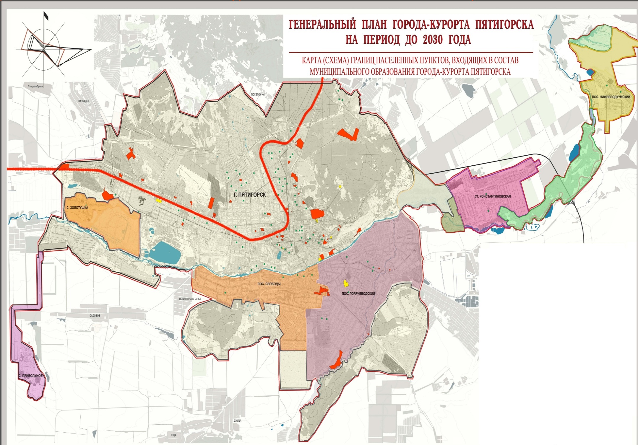
Описание административно-территориального деления города Пятигорска
В состав муниципального образования города-курорта Пятигорска входят следующие населенные пункты:
- город Пятигорск,
- поселок Горячеводский, - поселок Свободы,
- станица Константиновская, - поселок Нижнеподкумский, - поселок Средний Подкумок, - село Золотушка,
- село Привольное
Административным центром муниципального образования города-курорта Пятигорска является город Пятигорск

Slide 6



Основы исполнения бюджета города
Бюджет города-курорта Пятигорска в 2019 году исполнялся в соответствии с требованиями:
- Бюджетного кодекса Российской Федерации;
- Налогового кодекса Российской Федерации;
- решения Думы города Пятигорска от 19 февраля 2015 года № 1-51 РД «Об утверждении Положения о бюджетном процессе в городе-курорте Пятигорске»;
- Стратегии развития города-курорта Пятигорска до 2020 года и на период до 2025 года, утвержденной решением Думы города Пятигорска от 24 сентября 2009 года № 84-46 ГД;
- Бюджетного прогноза города-курорта Пятигорска на период до 2022 года, утвержденного постановлением администрации города Пятигорска от 16.02.2017 № 603;
- муниципальных программ города-курорта Пятигорска;
- основных направлений бюджетной и налоговой политики города-курорта Пятигорска на 2019 год и на плановый период 2020 и 2021 годов, утвержденных постановлением администрации города Пятигорска от 17.09.2018 № 3594;
основных направлений долговой политики города-курорта Пятигорска на 2019 год и на плановый период 2020 и 2021 годов, утвержденных постановлением администрации города Пятигорска от 17.09.2018 № 3593

Slide 7
Итоги реализации бюджетной, налоговой и долговой политики в 2019 году
млн. руб.
58,1
Мобилизация дополнительных налоговых и неналоговых доходов
79,1
Оптимизация расходов бюджета города-курорта Пятигорска
86,8
Сдерживание роста мун. долга. Сокращение расходов по его обслуживанию
1698
Получение дополнительной финансовой помощи (субсидии, дотации, иные межбюджетные трансферты)

Slide 8

Прогноз социально-экономического развития города-курорта Пятигорска за 2019 год
и на плановый период 2020-2022 гг.
Показатели | Единица измерения | оценка | прогноз
 |  | 2019 | 2020 |  |  | 2021 |  |  | 2022
 |  |  | консервативный вариант | базовый вариант | целевой вариант | консервативный вариант | базовый вариант | целевой вариант | консервативный вариант | базовый вариант | целевой вариант
Численность населения (среднегодовая)
Все население (среднегодовая) | тыс.чел. | 214,00 | 213,85 | 214,13 | 214,23 | 213,90 | 214,26 | 214,40 | 213,98 | 214,28 | 214,80
Общий коэффициент рождаемости | число родившихся на 1000 человек населения | 9,7 | 9,5 | 9,8 | 10,0 | 9,6 | 9,8 | 10,0 | 9,8 | 10,0 | 10,2
Общий коэффициент смертности | число умерших на 1000 человек населения | 9,9 | 10,0 | 9,9 | 9,9 | 10,0 | 9,9 | 9,8 | 10,0 | 9,8 | 9,7
Индекс производства по виду деятельности "Строительство" | % к предыдущему году в сопоставимых ценах | 100,1 | 100 | 100,5 | 101 | 100,3 | 101 | 101,5 | 101 | 101,5 | 102
Ввод в действие жилых домов | тыс. кв. м. в общей площади | 68,0 | 68,0 | 68,5 | 69,0 | 68,7 | 69,1 | 69,9 | 69,1 | 70,1 | 70,8
Оборот розничной торговли | в ценах соответствующих лет; млн. руб. | 111 282,2 | 118 976,8 | 119 301,3 | 119 778,3 | 127 820,4 | 128 446,8 | 130 297,3 | 137 848,0 | 139 998,6 | 142 831,2
Оборот общественного питания | млн. руб. | 3 970,1 | 4 224,1 | 4 261,0 | 4 277,5 | 4 498,8 | 4 599,7 | 4 644,1 | 4 796,0 | 4 998,7 | 5 075,9
Объем платных услуг населению | млн. руб. | 18 658,8 | 19 407,8 | 19 640,2 | 19 755,5 | 20 525,2 | 20 935,7 | 21 202,5 | 21 730,4 | 22 383,1 | 22 800,5
Количество малых и средних предприятий, включая микропредприятия (на конец года) | единиц | 2889 | 2876 | 2894 | 2937 | 2864 | 2901 | 2974 | 2857 | 2913 | 3015
Номинальная начисленная среднемесячная заработная плата работников организаций* | руб/мес | 36347,5 | 38020,3 | 38346,6 | 38528,4 | 39997,3 | 40685,7 | 40955,6 | 42317,8, | 43289,5 | 43617,8
Уровень зарегистрированной безработицы (на конец года) | % | 0,2 | 0,2 | 0,2 | 0,2 | 0,2 | 0,2 | 0,2 | 0,2 | 0,2 | 0,2
Фонд заработной платы работников организаций | млн.руб. | 16160,2 | 16835,5 | 17035,1 | 17175,8 | 17734,8 | 18088,9 | 18186,0 | 18773,8 | 19272,4 | 19528,0
Среднесписочная численность работников организаций (без внешних совместителей) | тыс. чел. | 37,05 | 36,9 | 37,02 | 37,15 | 36,95 | 37,05 | 37,25 | 36,97 | 37,1 | 37,31
Количество российских посетителей из других регионов (резидентов) | тыс. чел. | 182,08 | 182,06 | 183,10 | 187,60 | 183,80 | 186,70 | 190,70 | 185,30 | 189,89 | 194,90

Slide 9


Основные характеристики исполнения бюджета города-курорта Пятигорска за 2019 год
млн.руб.
Показатели | План | Касса | % исполнения
Доходы | 4 725,58 | 5 020,93 | 106,25
Расходы | 5 071,08 | 4 719,08 | 97,78
Дефицит(-) Профицит (+) | -299,35 | +301,85

Slide 10

Доходы бюджета города-курорта Пятигорска
Доходы бюджета города
налоговые доходы
неналоговые доходы
безвозмездные поступления
Доходы от предусмотренных налоговым законодательством РФ федеральных, региональных и местных налогов и сборов, специальных налоговых режимов
Доходы от использования имущества, находящегося в муниципальной собственности, плата за негативное воздействие на окружающую среду, доходы от оказания платных услуг, доходы от продажи материальных и нематериальных активов, штрафы и прочее
Поступающие в бюджет денежные средства на безвозвратной и безвозмездной основе из федерального и краевого бюджета (дотации, субсидии, субвенции, иные межбюджетные трансферты), а также добровольные перечисления от физических и юридических лиц

Slide 11

Объем и структура доходов бюджета города-курорта Пятигорска по результатам исполнения за 2018-2019гг.(тыс.руб.)
Всего за год
3 826 877 тыс. руб.
Всего за год
5 020 927 тыс. руб.

Slide 12

Структура собственных (налоговых и неналоговых) доходов бюджета города-курорта Пятигорска по результатам исполнения за 2018 год (%)

Slide 13
Структура собственных (налоговых и неналоговых) доходов бюджета города-курорта Пятигорска по первоначальному плану на 2019 год (%)

Slide 14
Структура собственных (налоговых и неналоговых) доходов бюджета города-курорта Пятигорска по результатам исполнения за 2019 год (%)

Slide 15

Объем собственных (налоговых и неналоговых) доходов бюджета города-курорта Пятигорска по результатам исполнения за 2018-2019 гг.(тыс.руб.)
Всего 1 374 613 тыс.руб.
Всего 1 509 670 тыс.руб.

Slide 16


Динамика поступлений налоговых доходов по результатам исполнения бюджета города-курорта Пятигорска за 2018-2019гг.(тыс.руб.)
Всего за год
1 340 948 тыс. руб.
Всего за год
1 138 465 тыс. руб.

Slide 17

Динамика поступлений неналоговых доходов по результатам исполнения бюджета города-курорта Пятигорска за 2018-2019 гг.
(в тыс. руб.)
Всего за год
236 148 тыс. руб.
Всего за год
168 722 тыс. руб.

Slide 18
Доходы бюджета города-курорта Пятигорска от использования муниципального имущества за период 2017-2019гг. (в тыс. руб.)
В бюджете города-курорта Пятигорска в период 2018-2019гг. в сравнении с 2017 годом значительно сократились неналоговые доходы, в том числе от:
- арендной платы за землю – в 2018году на 52% (или на 139 млн. р.), в 2019 году на 80% (или на 213 млн. р.) в связи со вступлением в силу постановления Правительства РФ от 05.05.2017г. № 531, повлекшего снижение ставок арендной платы до уровня земельного налога
Уд. вес
в собственных доходах
24,4
342 824
13,8
189 495
8,1
122 960
Прочие доходы
от использов. имущества
Доходы от приватизации
муниц. имущества
Аренда имущества
муниц. казны
Аренда за земли
в муниц. собственности

Slide 19

Динамика поступлений доходов бюджета города–курорта Пятигорска за 2018-2019 гг. (млн.руб.)
В бюджете города-курорта Пятигорска в 2019 году по сравнению с 2018 годом сложился прирост общего объема поступлений доходов в сумме 1 194 млн.руб., из них:
- 135 млн.руб. по налоговым и неналоговым доходам;
- 1 059 млн.руб. по безвозмездным поступлениям.
Увеличение объема собственных доходов сложилось в основном за счет прироста поступлений:
- от НДФЛ на 176 млн.руб., в связи с ростом с 22% до 27% (на 5%) размера единого норматива отчислений в бюджет города-курорта Пятигорска от НДФЛ по Закону СК, а также увеличением фонда оплаты труда по отдельным налогоплательщикам;
- от налога на имущество физических лиц на 29 млн.руб., в связи с увеличением (с 0,4 до 0,6) понижающего коэффициента, используемого при расчете налога в соответствии с Налоговым кодексом РФ и погашением задолженности прошлых лет.
На увеличение собственных доходов в 2019 году также повлияла реализация совместных мероприятий Программы оздоровления муниципальных финансов города-курорта Пятигорска на 2018-2022гг. (дополнительные налоговые и неналоговые доходы составили 58,1 млн. руб.).

Slide 20
Результаты мер, принятых администрацией города Пятигорска, направленных на увеличение доходов бюджета города – курорта Пятигорска в 2019 году
+58,1 млн. руб.
НАЛОГОВЫЕ ПЛАТЕЖИ +33,2
НЕНАЛОГОВЫЕ ПЛАТЕЖИ +24,9
14,0
Взыскана задолженность в бюджет города в результате мероприятий направленных на легализацию «теневой» заработной платы (деятельности городской межведомственной комиссии по легализации заработной платы в городе-курорте Пятигорске и мобилизации доходов, зачисляемых в бюджет города; городской межведомственной рабочей группы по снижению неформальной занятости и ликвидации задолженности по заработной плате в хозяйствующих субъектах)
1,5
Взыскана задолженность в бюджет города в результате мероприятий по снижению недоимки по налогам и сборам в бюджет города, проводимых администрацией города Пятигорска совместно с главными администраторами доходов
6,7
Дополнительные поступления в бюджет города в результате взыскания доначисленных сумм налогов и других обязательных платежей по результатам проведенных налоговых проверок
11,0
Дополнительные поступления в бюджет города в результате актуализации сведений об объектах недвижимого имущества, в том числе земельных участках
7,4
Поступления неналоговых доходов в результате проведения мероприятий по государственной регистрации прав на объекты недвижимого имущества, в том числе на земельные участки
Поступления неналоговых доходов в результате проведения мероприятий по взысканию задолженности по арендной плате за пользование муниципальным имуществом, а также задолженности по договорам купли-продажи
17,5

Slide 21

Основные сведения о Межбюджетных трансфертах
Межбюджетные трансферты - это средства бюджета города-курорта Пятигорска, получаемые из других бюджетов бюджетной системы РФ (из федерального и краевого бюджетов)
Формы межбюджетных трансфертов
Субвенция –
бюджетные средства, получаемые на безвозмездной и безвозвратной основе на осуществление определенных целевых расходов, возникающих при выполнении полномочий государственного органа власти, переданных для осуществления органам местного самоуправления
Субсидия - бюджетные средства, получаемые в целях софинансирования расходных обязательств, возникающих при выполнении полномочий органов местного самоуправления по вопросам местного значения
Дотация - бюджетные средства, предоставляемые на безвозмездной и безвозвратной основе, в том числе без установления направлений их использования

Slide 22
Объем и структура межбюджетных трансфертов в динамике (факт в 2018 году, первоначальный план и факт в 2019 году) (тыс.руб.)

Slide 23
Объем и структура поступления межбюджетных трансфертов в бюджет города – курорта Пятигорска по результатам исполнения за 2018-2019 гг. (тыс.руб.)
Всего за год
2 455 454 тыс.руб.
Всего за год
3 515 452 тыс.руб.

Slide 24
Привлечение средств на условиях софинансирования в 2019 году
млн. руб.
Направление расходования
федеральный и краевой бюджеты
городской бюджет
Реализация проекта местных инициатив | 1,99 | 1,6
Социальные выплаты молодым семьям на приобретение жилья | 72,86 | 3,83
Реконструкция ДЮСШ №2 | 133,43 | 0,72
Замена оконных блоков, благ-во тер-и образовательных учреждений | 9,8 | 1,73
Ремонт дорог, пешеходного перехода | 76,25 | 3,53
Развитие современной культурно - досуговой инфраструктуры | 600
Проведение работ по ремонту кровель школ | 2,97 | 0,84
Укрепление материально-технической базы дома культуры | 0,97 | 0,07
Благоустройство и формирование современной городской среды | 146,5 | 7,71
Строительство Д/сада в ст. Константиновской | 148 | 1,66
Развитие курортной инфраструктуры | 36,79
Профилактика идеологии терроризма | 0,1 | 0,01
Безопасность граждан | 2,17 | 0,24
Комплектование книжных фондов муниципальных библиотек | 0,38 | 0,38
Итого | 1232,2 | 22,3

Slide 25
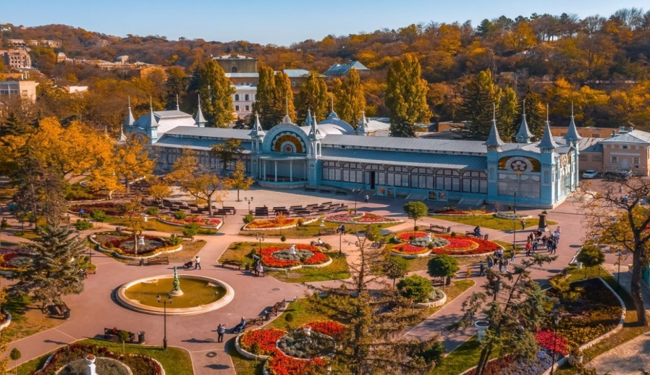
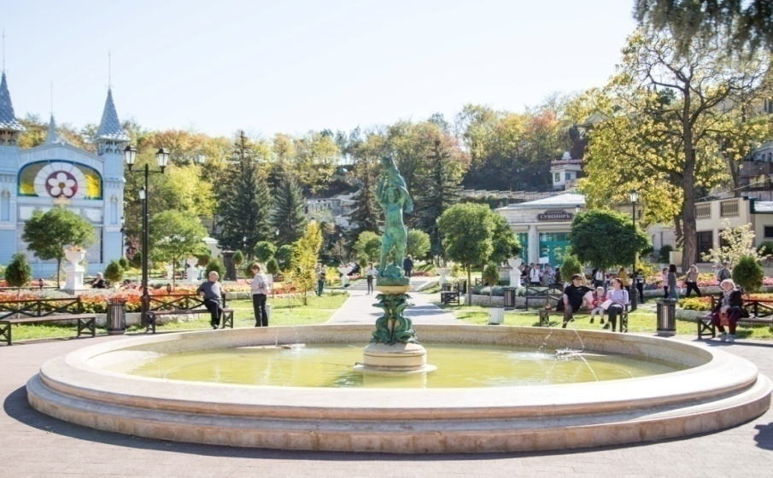
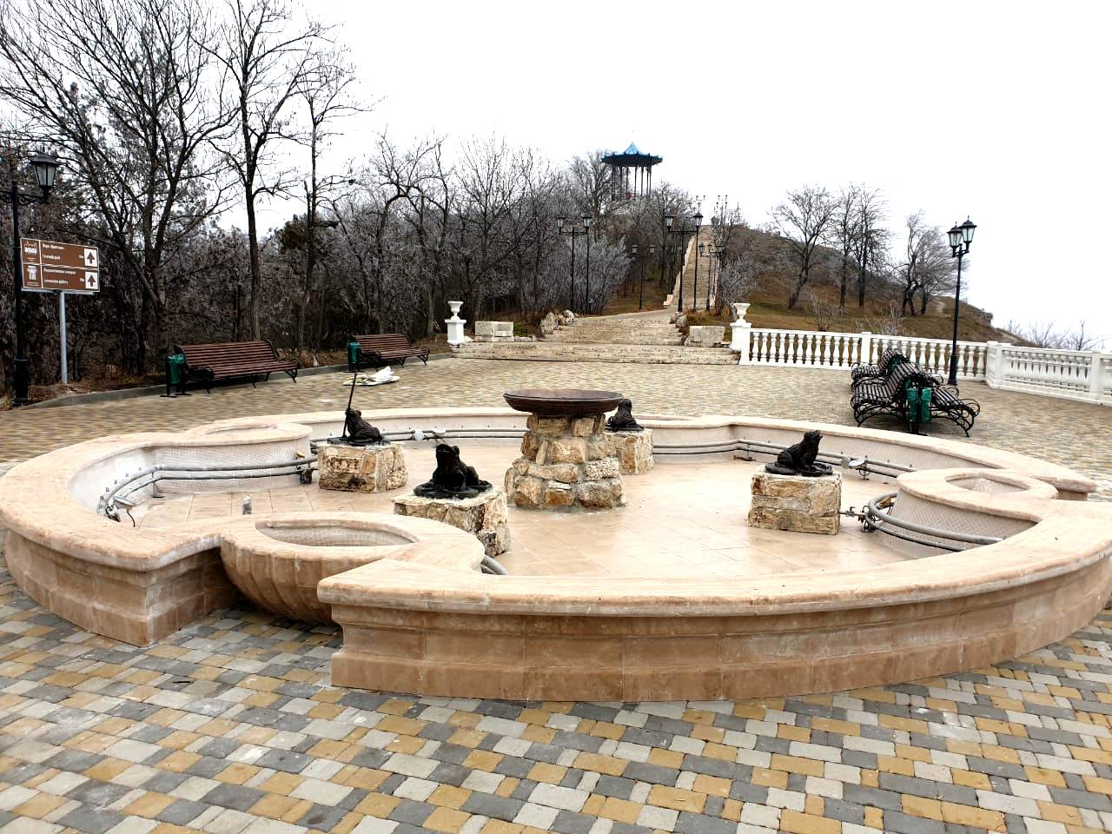
Курортный сбор в 2018-2019 гг.
2018
2018
2018
2019
2019
2019

Slide 26

Основные сведения о расходах по разделам и подразделам классификации расходов бюджета города-курорта Пятигорска за 2019 и 2020 гг.
(млн.руб.)

Slide 27
Расходы социального характера
в 2018-2019 г.г.
в том числе:
млн. руб.
+973
3630,5
77%

Slide 28

Информация о расходах бюджета с учетом интересов целевых групп
(социальная поддержка семей с детьми) в 2019 году
Наименование расходов | 2019 год
 | Исполнено
 | количество получателей | Объем расходов (тыс.руб.)
Выплаты государственных пособий лицам, не подлежащим обязательному социальному страхованию на случай временной нетрудоспособности и в связи с материнством, и лицам, уволенным в связи с ликвидацией организаций (прекращением деятельности, полномочий физическими лицами), в соответствии с Федеральным законом от 19 мая 1995 года № 81-ФЗ «О государственных пособиях гражданам, имеющим детей» | 521 | 92 000,00
Ежемесячная выплата в связи с рождением (усыновлением) первого ребенка | 0 | 0
Выплата денежной компенсации семьям, в которых в период с 1 января 2011 года по 31 декабря 2015 года родился третий или последующий ребенок | 84 | 1 110,00
Ежемесячная денежная выплата, назначаемая в случае рождения третьего ребенка или последующих детей до достижения ребенком возраста трех лет | 857 | 66 000,00
Ежемесячное пособие на ребенка | 7 664 | 59 893,28
Выплата ежемесячной денежной компенсации на каждого ребенка в возрасте до 18 лет многодетным семьям | 2 130 | 26 434,00
Ежегодная денежная компенсация многодетным семьям на каждого из детей не старше 18 лет, обучающихся в общеобразовательных организациях, на приобретение комплекта школьной одежды, спортивной одежды и обуви и школьных письменных принадлежностей | 896 | 1 919,42
Выплата компенсации части родительской платы за присмотр и уход детей, посещающих детский сад | 6 750 | 37 971,78
Ежемесячные денежные выплаты семьям погибших ветеранов боевых действий | 15 | 151,12
Выплата ежегодного социального пособия на проезд учащимся (студентам) | 80 | 105,75
Предоставление молодым семьям социальных выплат на приобретение (строительство) жилья | 103 | 76 693,62
Мероприятия по приобретению льготного месячного проездного билета для проезда отдельным категориям граждан в городском электрическом, пассажирском автобусном транспорте (школьники) | 282 | 1 015,20
Приобретение новогодних подарков детям дошкольных образовательных учреждений | 9 207 | 2 301,75
Приобретение новогодних подарков детям, обучающимся по образовательным программам начального общего образования в муниципальных и частных образовательных организациях Ставропольского края | 9 514 | 4 757,00
Организация трудовой занятости несовершеннолетних граждан в каникулярное время | 705 | 1 000,00
Организация отдыха и оздоровление детей и подростков в каникулярное время | 3 963 | 8 037,87
Организация бесплатного горячего питания школьников с целью социальной поддержки отдельных категорий учащихся | 760 | 5 115,00
Организация бесплатного горячего питания обучающихся, получающих начальное общее образование в государственных и муниципальных образовательных организациях | - | -
ИТОГО | *** | 384 505,79

Slide 29

Информация о расходах бюджета с учетом интересов целевых групп
(защита детей-сирот) в 2019 году
Наименование расходов | 2019 год
 | Исполнено
 | количество получателей | Объем расходов (тыс.руб.)
Выплаты денежных средств на содержание ребенка опекуну (попечителю) | 137 | 10 094,16
Бесплатный проезд детей-сирот и детей, оставшихся без попечения родителей, находящихся под опекой (попечительством), обучающихся в муниципальных образовательных учреждениях Ставропольского края | 65 | 595,68
Выплаты на содержание детей-сирот и детей, оставшихся без попечения родителей, в приемных семьях, а также на вознаграждение, причитающееся приемным родителям | 29 | 5 205,19
Выплата единовременного пособия усыновителям | 5 | 750
Организация бесплатного горячего питания школьников с целью социальной поддержки отдельных категорий учащихся | 152 | 1 064,95
ИТОГО | *** | 17 709,98

Slide 30

Информация о расходах бюджета с учетом интересов целевых групп
(социальное обеспечение ветеранов, инвалидов, пожилых граждан) в 2019 году
Наименование расходов | 2019 год
 | Исполнено
 | количество получателей | Объем расходов (тыс.руб.)
Ежемесячная денежная выплата ветеранам труда, труженикам тыла | 10 162 | 193 917,05
Ежемесячная денежная выплата ветеранам труда Ставропольского края | 6 980 | 134 387,99
Выплаты инвалидам компенсаций страховых премий по договорам обязательного страхования гражданской ответственности владельцев транспортных средств | 7 | 13,77
Ежегодная денежная выплата гражданам Российской Федерации, родившимся на территории Союза Советских Социалистических Республик, а также на иных территориях, которые на дату начала Великой Отечественной войны входили в его состав, не достигшим совершеннолетия на 3 сентября 1945 года и постоянно проживающим на территории Ставропольского края | 11 316 | 56 893,93
Ежемесячная доплата к пенсии граждан ставшими инвалидами при исполнении служебных обязанностей в районах боевых действий | 3 | 29,97
Компенсация расходов на оплату жилого помещения и коммунальных услуг инвалидам, ветеранам и гражданам Чернобыльской АЭС | 10 272 | 131 770,00
Ежемесячная денежная выплата реабилитированным лицам и лицам, пострадавшим от политических репрессий | 282 | 5 318,67
Компенсация отдельным категориям граждан оплаты взноса на капитальный ремонт общего имущества в многоквартирном доме | 1 746 | 3 452,38
Проведение ремонта жилых помещений участникам (инвалидам) Великой Отечественной войны | 10 | 430,54
Проведение ремонта жилых помещений ветеранов (инвалидов) боевых действий, постоянно проживающих на территории муниципального образования города-курорта Пятигорска | 4 | 167,95
Мероприятия по приобретению льготного месячного проездного билета для проезда отдельным категориям граждан в городском электрическом, пассажирском автобусном транспорте (пенсионеры) | 459 | 1 652,70
Предоставление права бесплатного (льготного) проезда в городском электрическом, пассажирском автобусном транспорте участникам (инвалидам) ВОВ | 83 | 229,91
Ежемесячная денежная выплата отдельным категориям пенсионеров, получающих пенсию через госучреждение - управление пенсионного фонда по г. Пятигорску | 3 191 | 11 656,76
Ежемесячная денежная выплата заслуженным работникам народного хозяйства РФ, РСФСР (СССР) | 2 | 8,98
Ежемесячная денежная выплата участникам боев за город Пятигорск | 6 | 142,74
Единовременная денежная выплата участникам и инвалидам ВОВ; несовершеннолетним узникам концлагерей, гетто и других мест принудительного содержания, созданных фашистами и их союзниками в период второй мировой войны; лицам, награжденным знаком «Жителю блокадного Ленинграда» ко Дню Победы | 149 | 298
Обеспечение работы компьютерного класса для инвалидов, ветеранов и иных категорий граждан, нуждающихся в реабилитации | 48 | 180,25
Организация бесплатного горячего питания школьников с целью социальной поддержки отдельных категорий учащихся (дети-инвалиды) | 279 | 2 346,57
Оказание поддержки общественным организациям ветеранов и инвалидов | *** | 693
Мероприятия по перевозке инвалидов в «Социальном такси» | 989 | 719,51
Реализация мероприятий государственной программы Российской Федерации "Доступная среда" | 0 | 0
Беспрепятственный доступ инвалидов к информации (обеспечение инвалидов по слуху услугами по сурдопереводу) | 160 | 170,53
ИТОГО | *** | 544 481,20

Slide 31

Информация о расходах бюджета с учетом интересов целевых групп (предоставление мер социальной поддержки прочим категориям граждан) в 2019 году
Наименование расходов | 2019 год
 | Исполнено
 | количество получателей | Объем расходов (тыс.руб.)
Ежегодная денежная выплата гражданам, награжденным знаком «Почетный донор СССР», «Почетный донор России» | 479 | 6 876,00
Предоставление государственной социальной помощи малоимущим семьям, малоимущим одиноко проживающим гражданам | 843 | 3 369,96
Субсидия на оплату жилого помещения и коммунальных услуг | 3 472 | 61 581,00
Мероприятия по приобретению льготного месячного проездного билета для проезда отдельным категориям граждан в городском электрическом, пассажирском автобусном транспорте (малоимущие) | 27 | 97,5
Предоставление мер социальной поддержки по оплате жилых помещений, отопления и освещения педагогическим работникам муниципальных образовательных организаций, проживающим и работающим в сельских населенных пунктах, рабочих поселках (поселках городского типа) | 186 | 1 884,24
Выплата социального пособия на погребение | 151 | 896,69
Гарантированный перечень услуг на погребение | 726 | 1 776,11
ИТОГО | *** | 76 481,50

Slide 32
Повышение оплаты труда работников муниципальных учреждений
2018
2019
млн. руб.
1675
1731
прирост объема заработной платы
+ 3%
16,7
Повышение оплаты труда работников, не поименованных в Указах Президента, а также работникам органов местного самоуправления, в том числе осуществляющих профессиональную деятельность по профессиям рабочих с 01.10.2019 года
33,9
На обеспечение МРОТ до 11 280,00 с 01.01.2019 работникам, получающим заработную плату в размере МРОТ
3,4
выплаты сверх минимального размера оплаты труда оплаты сверхурочной работы, работы в ночное время, выходные и нерабочие праздничные дни
54

Slide 33





Развитие образования
1771,7
млн. руб.
Дошкольное образование
Общее образование
39 детских садов
28 школ
9367 воспитанников
21316 учащихся
15 обучающихся на дому
Дополнительное образование – ключ к развитию талантов
89 обучающихся дистанционно
37,9 млн.руб. компенсация родительской платы
8,5 млн. руб. бесплатное питание
Укрепление материально-технической базы образовательных организаций
 | 2019
Окна | 7,33
замена наружной канализации Д/С №30 «Белочка». | 0,163
Кровли | 1,811
Школьные дворы | 4,2
Безопасность | 5,66
6 - учреждений
8 млн. руб. организация летнего отдыха
3364 воспитанников
3963 ребенка отдохнуло

Slide 34

Социальная поддержка граждан
1037,9
Социальное обеспечение граждан за счет средств федерального и краевого бюджетов
Поддержка общественных организаций инвалидов и ветеранов
0,693
970,9
Льготное транспортное обслуживание
Социально-культурные мероприятия по реабилитации
Муниципальная адресная социальная помощь
11,8
2,995
0,301
единовременные денежные выплаты ко Дню Победы
услуги по сурдопереводу инвалидам с нарушениями функции слуха
Ремонт жилых помещений ветеранов
0,29
0,598
0,170

Slide 35

Обеспечение жильем молодых семей в 2019 году
Размер социальной выплаты составил:
384 627,6 рублей
448 732,2 рублей
576 941,4 рублей
769255,2 рублей
1 923 138 рублей
15,9
0,81
бюджет СК
выдано 21 извещение о праве на получение социальной выплаты на приобретение жилья
городской бюджет
72,8
3,02
бюджет СК
103 молодых семьи реализовали субсидию в 2019 году (в т.ч. 83 семьи, получивших сертификаты в 2018 году)
городской бюджет

Slide 36


Сохранение и развитие культуры
695
Музей «Россия моя история»
Библиотечное обслуживание
42,9
600
Услуги культурно -досуговых учреждений
Культурно-массовые мероприятия
охрана объектов культурного наследия
32,3
8,481
0,181
Укрепление фундамента «Здания городской Думы, где выступал с докладом С.М. Киров в 1918 году»
Реставрация воинских захоронений и мемориальных комплексов
0,867
1,4

Slide 37

Развитие физической культуры и спорта
125,8
Обеспечение деятельности 7 организаций спортивной подготовки
Обеспечение деятельности Стадион Центральный
Реконструкция ДЮСШ №2
5,3
69,0
40,6
Физкультурно-оздоровительные, спортивно-массовые мероприятия
Поддержка футбола
1,4
4,9

Slide 38

Расходы на развитие экономики и инфраструктуры в 2018-2019 г.г.
млн. руб.
-80
676
14%

Slide 39
Структура дорожного фонда города Пятигорска
млн. руб.
Субсидии краевого дорожного фонда
125,8
Муниципальный дорожный фонд
45
40,5
36
3,74 - Ливневки
16,1 - Разметка, знаки, ограждения
28,3 - Строительство и реконструкция дорог
77,1 - Ремонт дорог
0,56 - Диагностика обследование паспортизация улично-дорожной сети
Расходы на дорожную деятельность в 2019 г.

Slide 40
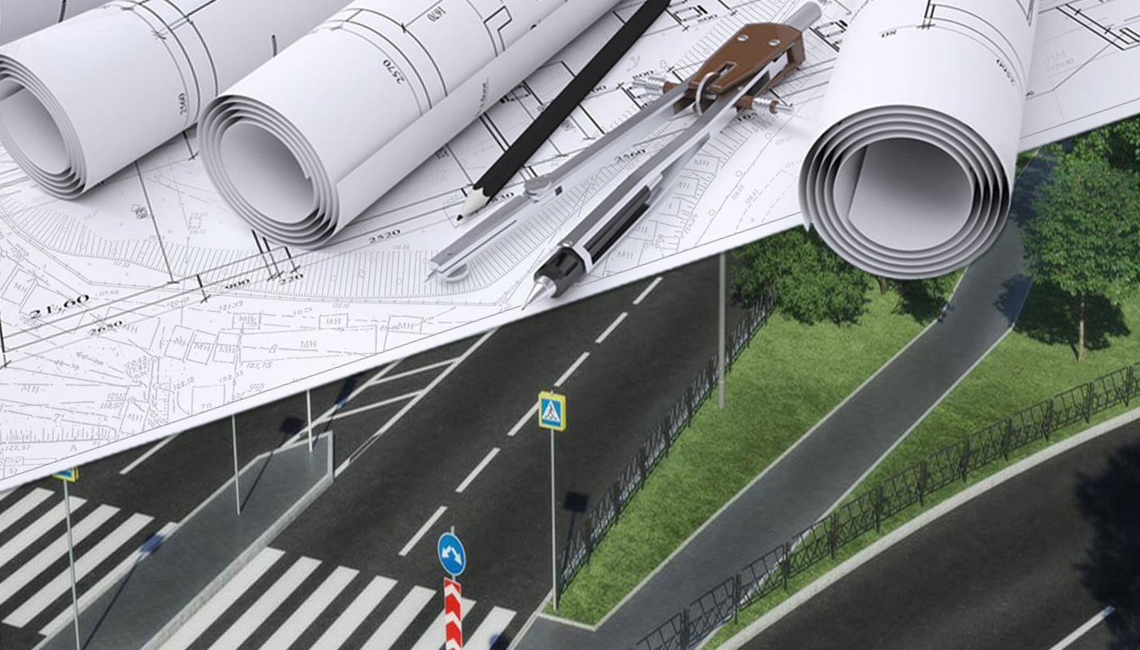
Строительство и реконструкция дорог
в 2019 году
0,48 Гос. экспертиза ПСД «Строительство авто. дороги к МКД пер. Малиновского 13»
0,38 - ПСД «Строительство светофорного объекта на пересечении ул. Р. Люксембург и ул. Украинская»
0,19 предпроектное обследование «Реконструкция дороги «Подъезд №1 к Пятигорску со стороны поселка Иноземцево и Бештаугорское шоссе»
27,28 - Строительство подземного пешеходного перехода на пересечении улицы Мира и Украинская
млн. руб.
28,3

Slide 41

Ремонт дорог в 2019 году
0,62 проверка достоверности сметной стоимости ремонта 11 дорог, улиц
12,73 ямочный ремонт 18 209 м²
действующей сети автомобильных дорог
4,13 -
ремонт 5 856 м²
автомобильной дороги по ул. Октябрьская в ст. Константиновская
59,64 ремонт
21 405м²
автомобильных дорог общего пользования местного значения
млн. руб.
77,1

Slide 42
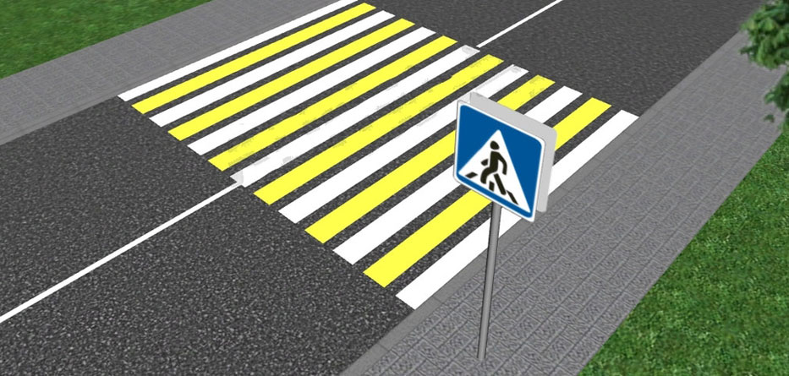
Содержание дорожной сети в 2019 году
млн. руб.
3,74 - Ливневки
ремонт и содержание 41 единицы магистральных ливневых канализаций (общий объем работ 682 м. погонных)
0,56 – Диагностика, паспортизация улично-дорожной сети
техническое обследование мостов (через р. Подкумок по пр. Калинина, через р. Юца по пр. Калинина, через р. Юца по ул. Ленина, через р. Подкумок по ул. Степная),
подготовка и согласование отчетов оценки уязвимости объектов транспортной инфраструктуры
16,1 - Разметка, знаки,
ограждения
содержание 31 светофорного объекта
ремонт и устройство 2 641 м. погонных ограждений
ремонт 710 плоских дорожных знаков
устройство 2-х шлагбаумов
нанесение 109 344 м. погонных дорожной разметки
устройство 544 м² искусственных дорожных неровностей
конкурс среди учащихся «Законы дорог уважай»

Slide 43


Поддержка местных инициатив в 2019 году
4 131,2
ремонт 5 856 м2 автомобильной дороги
по ул. Октябрьская в
ст. Константиновская
тыс. руб.

Slide 44

Благоустройство
Формирование городской среды
Благоустройство парков, скверов
460,7
Курортная инфраструктура
2017
63,2
36,98
2018
82,5
71,7
2018
36,8
2019
2019
89,1
65,4
288,7
303,9
Содержание мест захоронений
Прочее благоустройство
Озеленение
Уличное освещение
Санитарная очистка

Slide 45
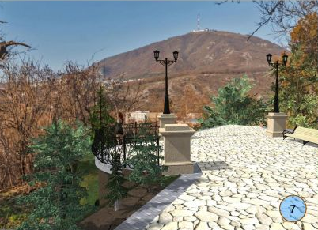
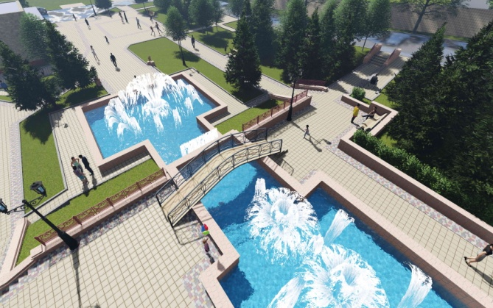
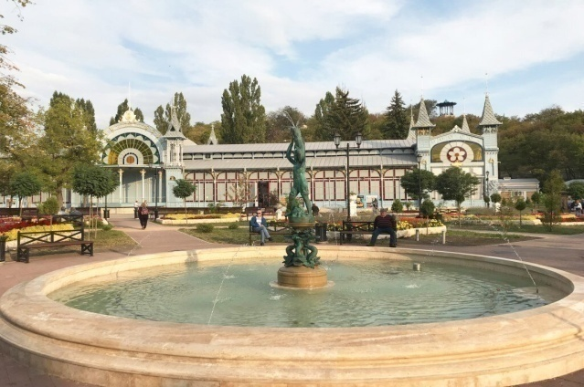
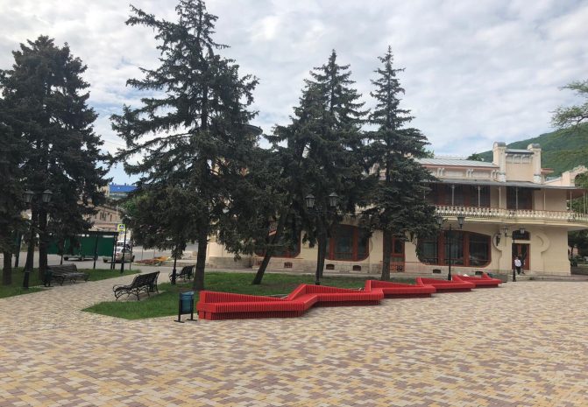
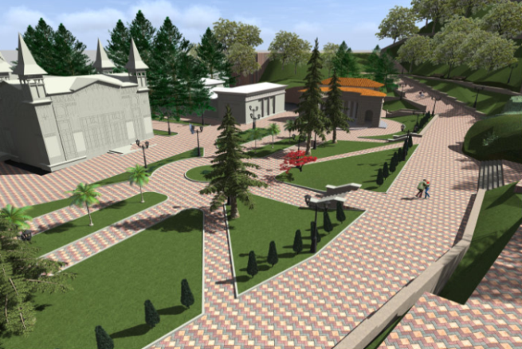

Благоустройство
млн. руб.
Формирование городской среды
89,1
Курортная инфраструктура
36,8
Сквер в районе санатория «Тарханы»
парк «Нагорный»
Фонтан «Счастливый улов»
Сквер на горе «Горячей» грот «Дианы»
Фонтан «Лягушки»
парк «Цветник», 2 этап

Slide 46
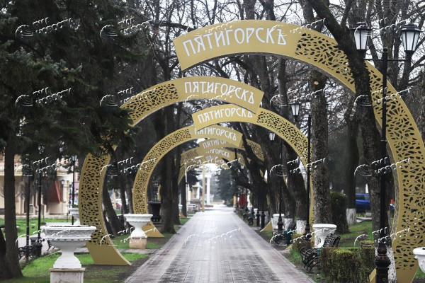
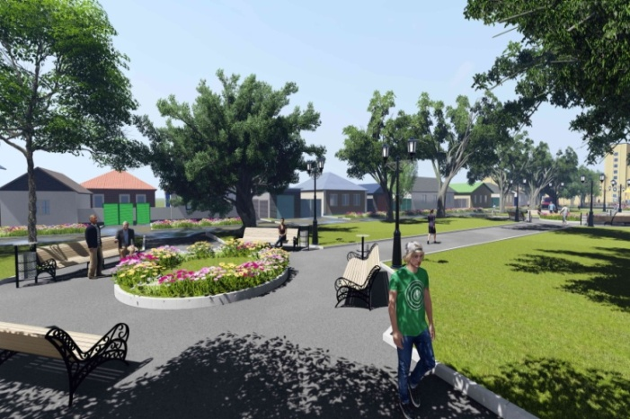
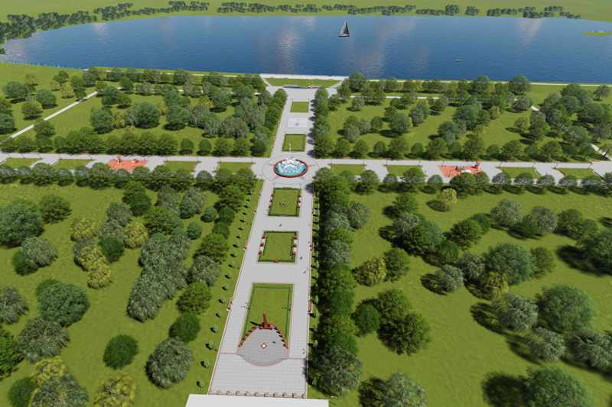
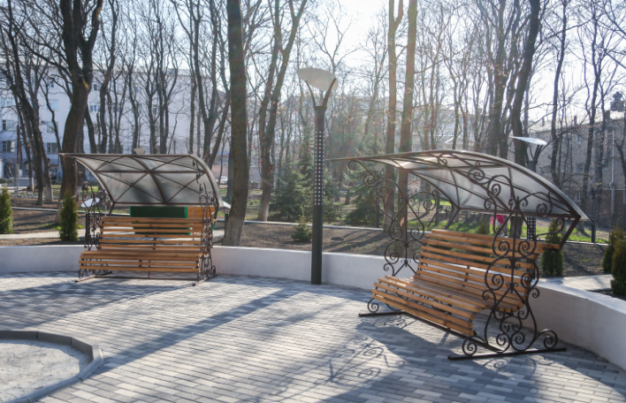
Благоустройство
Благоустройство парков и скверов 65,4
млн. руб.
Объекты туристического притяжения
Сквер на ул. Ленина в станице Константиновской
Экспертиза изысканий «Реконструкция «Парк Победы» 2-я очередь
Парк на территории городской клинической больницы

Slide 47
Капитальные вложения в объекты муниципальной собственности в 2019 году
млн. руб.
Разработка проектной документации
Строительство, реконструкция
Средства местного бюджета
0,48 – ПСД на строительство подъездной дороги к МКД ул. Малиновского, 13
93,54– реконструкция с элементами реставрации здания МОУ "Гимназия N 11"
40,6 – реконструкцию детско-юношеской спортивной школы олимпийского резерва № 2
0,55 - Гос. экспертиза ПСД МКД, корпусы 1-3, по ул.П.Тольятти для переселения граждан из аварийного жилого фонда
339,7
26,05 – фонтан «Счастливый улов»
1,15 - ПСД на реконструкцию "Парк Победы" 2-я очередь
149,65 – строительство детского сада в с. Константиновской
0,39 - ПСД светофорного объекта на пересечении ул. Люксембург и Украинская
Средства вышестоящих бюджетов
27,2 – строительство подземного перехода ул. Мира и ул. Украинская

Slide 48


расходы в разрезе муниципальных программ и непрограммных расходов города-курорта Пятигорска за 2019 год
4 686,52
млн.руб.
32,56
млн.руб.
4 719,08

Slide 49

Информация о достижении в 2019 году целевых индикаторов муниципальных программ
Бюджетные ассигнования на 2019 год исполнялись с в рамках
14 муниципальных программ города-курорта Пятигорска и направлений деятельности, не входящих в муниципальные программы города-курорта Пятигорска.
млн.руб.
Расходы в рамках 14 муниципальных программ
Из запланированных 59 индикаторов достижения целей муниципальных программ были достигнуты
49 индикаторов
или 90,6%
4 686,52
Непрограммные расходы
Направлены на обеспечение деятельности ОМС
32,56

Slide 50
Достигнутые целевые индикаторы муниципальных программ 2018-2019 г.г.
Наименование целевого индикатора программы | Ед. изм. | Значения целевого индикатора программы
 |  | 2018 | 2019
Муниципальная программа города-курорта Пятигорска "Развитие образования"
Цель Программы Повышение доступности и качества дошкольного, общего, дополнительного образования в городе-курорте Пятигорске, создание правовых и социально-экономических условий для нравственного, интеллектуального и физического развития детей
Удельный вес численности населения в возрасте 5 - 18 лет, охваченного дошкольным, начальным общим, основным общим, средним общим образованием, в общей численности населения в возрасте 5 - 18 лет | % | 93,8 | 93,3
Удовлетворенность населения города-курорта Пятигорска качеством образования в том числе | % | 223 | 226
Муниципальная программа города-курорта Пятигорска "Социальная поддержка граждан"
I Цель "Обеспечение надлежащего уровня и качества жизни нуждающихся в социальной поддержке граждан, проживающих на территории города-курорта Пятигорска"
Доля граждан из числа жителей города-курорта Пятигорска, которым предоставлены меры социальной поддержки в общей численности граждан, обратившихся и имеющих право на их получение в соответствии с законодательством Российской Федерации и Ставропольского края | % | 100 | 100
Доля граждан из числа жителей города-курорта Пятигорска, которым предоставлены дополнительные меры социальной поддержки в общей численности граждан, обратившихся и имеющих право на их получение в соответствии с нормативно-правовыми актами администрации города Пятигорска | % | 100 | 100
Доля детей-сирот и детей, оставшихся без попечения родителей, в общей численности детей города-курорта Пятигорска | % | 0,58 | 0,53
Доля муниципальных объектов культуры, образования, физической культуры и спорта, объектов социальной инфраструктуры города-курорта Пятигорск, оборудованных специальными средствами для беспрепятственного доступа к ним инвалидов и других маломобильных групп населения | % | 43,26 | 44,87
Муниципальная программа города-курорта Пятигорска "Молодежная политика"
I. Цель Программы: содействие формированию в городе-курорте Пятигорске личности молодого человека с активной жизненной позицией посредством обеспечения его прав, интересов и поддержки его инициатив
Доля молодых граждан в возрасте от 14 до 30 лет, задействованных в мероприятиях по реализации молодежной политики в городе-курорте Пятигорске, к общему числу проживающих на территории города-курорта Пятигорска | % | 53,4 | 51
Муниципальная программа города-курорта Пятигорска "Сохранение и развитие культуры"
I. Цель 1. Сохранение и развитие культуры и искусства города-курорта Пятигорска, его уникального историко-культурного облика и творческого потенциала
Доля объектов культурного назначения города-курорта Пятигорска, находящихся в удовлетворительном состоянии от общего количества недвижимых памятников истории, культуры, архитектуры и муниципальных учреждений города-курорта Пятигорска, включая филиалы | % | 60 | 61,1
Доля объектов культурного наследия, находящихся в муниципальной собственности и требующих консервации или реставрации, в общем количестве объектов культурного наследия, находящихся в муниципальной собственности | % | 17,9 | 16,8
Количество посетителей и участников мероприятий и программ, реализуемых муниципальными учреждениями культуры города-курорта Пятигорска | тыс. чел. | 132,83 | 152,2
Муниципальная программа города-курорта Пятигорска "Развитие физической культуры и спорта"
I. Цель 1 Программы "Создание условий, обеспечивающих возможность населению города-курорта Пятигорска систематически заниматься физической культурой и массовым спортом и вести здоровый образ жизни"
Доля населения города в возрасте от 3 до 79 лет, систематически занимающегося физической культурой и спортом, в общей численности населения города в возрасте от 3 до 79 лет | % | 40,1 | 43,4
Муниципальная программа города-курорта Пятигорска «Безопасный Пятигорск»
I. Цель 1 Программы. Создание благоприятных условий для обеспечения безопасности населения и объектов на территории города-курорта Пятигорска, защиты населения и территорий города от чрезвычайных ситуаций природного и техногенного характера
Доля населения города, прошедшего подготовку в области защиты от чрезвычайных ситуаций природного и техногенного характера (в год) | % | 68,08 | 68,1
Доля реагирования на обращения населения по вопросам предупреждения угрозы возникновения или возникновения чрезвычайных ситуаций, социально значимых происшествий в службу ЕДДС города Пятигорска (в год) | % | 100 | 100
II. Цель 2 Программы. Укрепление межнациональных отношений и противодействие проявлениям экстремизма на территории города-курорта Пятигорска
Доля обучающихся в образовательных учреждениях среднего и высшего профессионального образования на территории города, задействованных в мероприятиях по профилактике экстремизма, радикализма и терроризма среди молодежи (в возрасте от 14 до 22 лет) (в год) | % | 22,3 | 22,34
III. Цель 3 Программы. Сохранение и развитие традиционной казачьей культуры и казачьего образования в городе-курорте Пятигорске
Доля казачьих обществ, которым оказано содействие в деятельности по возрождению и укреплению культурных, духовных и нравственных основ казачества в городе-курорте Пятигорске (в год). | % | 60 | 0
Муниципальная программа города-курорта Пятигорска «Развитие информационного общества, оптимизация муниципальной службы и повышение качества предоставления государственных и муниципальных услуг в городе-курорте Пятигорске»
I. Цель 1 "Повышение открытости и эффективности деятельности администрации города Пятигорска"
Доля проектов муниципальных нормативных правовых актов города-курорта Пятигорска, вынесенных на общественное обсуждение в информационно-телекоммуникационной сети "Интернет" | % | 90 | 95
Доля граждан, опрошенных в ходе мониторинга общественного мнения, удовлетворенных информационной открытостью деятельности органов местного самоуправления | % | 50 | 52
II. Цель 2 "Повышение результативности деятельности муниципальных служащих, уменьшение коррупционных рисков"
Количество муниципальных служащих, прошедших повышение квалификации | ед. | 8 | 10
III. Цель 3 "Организация предоставления доступа населению и организациям к государственным и муниципальным услугам на основе информационных и телекоммуникационных технологий"
Количество жителей города-курорта Пятигорска, зарегистрированных на Едином портале государственных и муниципальных услуг | тыс.чел. | 99,49 | 115,29
Доля заявителей, удовлетворенных качеством и доступностью государственных и муниципальных услуг, предоставляемых органами местного самоуправления города-курорта Пятигорска в МФЦ | % | 97,22 | 94,69

Slide 51
Достигнутые целевые индикаторы муниципальных программ 2018-2019 г.г.
Наименование целевого индикатора программы | Ед. изм. | Значения целевого индикатора программы
 |  | 2018 | 2019
Муниципальная программа города-курорта Пятигорска "Развитие жилищно-коммунального хозяйства, градостроительства, строительства и архитектуры"
I. Цель 1 "Создание гармоничного архитектурного облика застройки муниципального образования города-курорта Пятигорска и решение жилищных проблем жителей города-курорта Пятигорска"
Доля площади жилищного фонда с высокой степенью износа, расположенного на территории, подлежащей развитию | % | 100 | 100
II. Цель 2 "Благоустройство территории города-курорта Пятигорска и поддержка баланса основных систем жизнеобеспечения города-курорта Пятигорска в сфере жилищно-коммунального хозяйства"
Доля жалоб по вопросам благоустройства территории города-курорта Пятигорска в общем количестве жалоб по вопросам жилищно-коммунального хозяйства города-курорта Пятигорска | % | 0,26 | 0,27
Муниципальная программа города-курорта Пятигорска "Экология и охрана окружающей среды"
I. Цель 1 "Повышение уровня экологической безопасности, улучшение экологической ситуации и гигиены окружающей среды на территории города-курорта Пятигорска"
Доля площади территории, обработанной аккарицидными препаратами, от общей площади земель муниципального образования города-курорта Пятигорска | % | 0,9 | 0,6
Доля площади территории обработанной химическим способом от карантинных растений к общей площади земель муниципального образования города-курорта Пятигорска | % | 0,58 | 0,47
Доля вовлеченных граждан города-курорта Пятигорска в экологические мероприятия по ликвидации карантинных растений по отношению к общей численности населения города-курорта Пятигорска | % | 0,03 | 10,86
Муниципальная программа города-курорта Пятигорска "Управление финансами"
I. Цель "Обеспечение долгосрочной сбалансированности и устойчивости бюджета города-курорта Пятигорска, повышение качества управления муниципальными финансами"
"Исполнение расходных обязательств города-курорта Пятигорска" | % | 97,8 | 93,06
"Рейтинг города-курорта Пятигорска в оценке качества управления бюджетным процессом в муниципальных районах и городских округах Ставропольского края" | баллов | 71,18 | 74,33
"Средняя оценка качества финансового менеджмента, осуществляемого главными распорядителями средств бюджета города-курорта Пятигорска" | баллов | 83,17 | 86,34
Муниципальная программа города-курорта Пятигорска "Развитие транспортной системы и обеспечение безопасности дорожного движения"
I. Цель 1 "Модернизация улично-дорожной сети города-курорта Пятигорска и увеличение ее пропускной способности"
Доля протяженности автомобильных дорог (улиц) общего пользования местного значения, не отвечающих нормативным требованиям, в общей протяженности автомобильных дорог (улиц) общего пользования местного значения | % | 5,95 | 5,98
II. Цель 2 "Осуществление круглогодичного, бесперебойного и безопасного движения автомобильного транспорта и улучшение уровня обслуживания пользователей"
Доля протяженности автомобильных дорог (улиц) местного значения города-курорта Пятигорска, улучшивших свое техническое состояние по отношению к общей протяженности дорог (улиц) местного значения | % | 13,02 | 15,03
III. Цель 3 "Повышение устойчивости ливневой системы города-курорта Пятигорска"
Доля ливневых систем, прошедших ремонтные и восстановительные работы (ремонт, сооружение, восстановление, очистка и содержание), по отношению к общему количеству магистральных ливневых систем в городе-курорте Пятигорске | % | 100 | 100
IV. Цель 4 "Совершенствование системы управления объектами улично-дорожной сети"
Доля автомобильных дорог (улиц) местного значения, по которым осуществлено изготовление технических планов автомобильных дорог общего пользования местного значения (диагностика, обследование и паспортизация) от общей потребности | % | 84,0 | 100,0
V. Цель 5 "Обеспечение безопасности дорожного движения в городе-курорте Пятигорске"
Доля дорожно-транспортных происшествий к общему количеству зарегистрированных транспортных средств по городу-курорту Пятигорску | % | 0,39 | 0,38
VI. Цель 6 "Развитие системы транспортных перевозок в городе-курорте Пятигорске и повышение доступности услуг транспортного комплекса"
Доля выбытий по техническим неисправностям подвижного состава, предназначенного для передвижения по автомобильным дорогам в городе-курорте Пятигорске | % | 0,44 | 0,43
Доля выбытий по техническим неисправностям подвижного состава, предназначенного для передвижения по рельсовым путям в городе-курорте Пятигорске | % | 0,88 | 0,75
Доля технически исправного подвижного состава городского электрического транспорта, осуществляющего передвижение по рельсовым путям, оснащенного техническими средствами обеспечения транспортной безопасности от общего количества подвижного состава | % | - | 51,5
Доля протяженности отремонтированной контактной сети, трамвайного пути в общей протяженности контактной сети, трамвайного пути | % | - | 2,1
VII. Цель7 «Финансовое оздоровление городского электрического транспорта и укрепление его платежеспособности »
Убыток предприятия городского электрического транспорта не должен превышать значение предыдущего года |  | - | 3646,0
Муниципальная программа города-курорта Пятигорска "Формирование современной городской среды" на 2018-2024 годы
I. Цель 1 "Повышение уровня благоустройства нуждающихся в благоустройстве общественных территорий города-курорта Пятигорска, а также дворовых территорий многоквартирных домов"
Доля площади благоустроенных общественных территорий по отношению к общей площади общественных территорий, нуждающихся в благоустройстве | % | 13,53 | 13,9
Доля площади благоустроенных дворовых территорий по отношению к общей площади дворовых территорий, нуждающихся в благоустройстве % | % | 68,73 | 68,73

Slide 52
Достигнутые целевые индикаторы муниципальных программ 2018-2019 г.г.
Наименование целевого индикатора программы | Ед. изм. | Значения целевого индикатора программы
 |  | 2018 | 2019
Муниципальная программа города-курорта Пятигорска «Управление имуществом»
I. Цель 1 программы: Развитие эффективной системы управления муниципальным имуществом
Уровень доходности, получаемый от сдачи в аренду имущества, составляющего казну муниципального образования города-курорта Пятигорска | % | 105,4 | 110,6
Уровень доходности, получаемый от перечисления части прибыли, остающейся после уплаты налогов и иных обязательных платежей муниципальных унитарных предприятий, созданных муниципальным образованием город-курорт Пятигорск | % | 128,99 | 154,1
Уровень доходности, получаемый в виде прибыли, приходящейся на доли в уставных (складочных) капиталах хозяйственных товариществ и обществ, или дивидендов по акциям, принадлежащим городским округам | % | 100,24 | 100
II. Цель 2 программы: развитие эффективной системы управления земельными участками
Уровень доходности, получаемый в виде арендной платы, а также средства от продажи права на заключение договоров аренды за земли, находящиеся в собственности муниципального образования города-курорта Пятигорска | % | 105,47 | 118,0
III. Цель 3 программы: улучшение жилищных условий и решение социальных проблем граждан, имеющих трех и более детей
Доля предоставления земельных участков гражданам, имеющим трех и более детей в общем количестве имеющихся для предоставления | % | 0,2 | 0
Муниципальная программа города-курорта Пятигорска «Модернизация экономики, развитие малого и среднего бизнеса, курорта и туризма, энергетики, промышленности и улучшение инвестиционного климата»
I. Цель 1 Программы: Создание благоприятных условий для дальнейшего развития малого и среднего предпринимательства как важного элемента рыночной экономики
Число субъектов малого и среднего предпринимательства в расчете на 10 тыс. человек населения | ед. | 587,2 | 589,0
Доля среднесписочной численности работников (без внешних совместителей) малых и средних предприятий в среднесписочной численности работников (без внешних совместителей) всех предприятий и организаций | в %ах | 38,0 | 38,4
II. Цель 2 Программы: Комплексное развитие санаторно-курортной и туристической сфер и обеспечение доступности отдыха и лечения для широких слоёв российских и иностранных граждан в городе-курорте Пятигорске
Количество отдыхающих в санаторно-курортном и гостиничном комплексе | тыс. чел. | 186,4 | 190,3
III. Цель 3 Программы: Повышение эффективности использования топливно-энергетических ресурсов на территории города-курорта Пятигорска
Удельный расход электрической энергии на снабжение органов местного самоуправления и муниципальных учреждений (в расчете на 1 кв. метр общей площади) | кВтч/кв.м | 24,26 | 22,58
Удельный расход холодной воды на снабжение органов местного самоуправления и муниципальных учреждений (в расчете на 1 человека) | куб. м/чел. | 3,57 | 4,18
Удельный расход горячей воды на снабжение органов местного самоуправления и муниципальных учреждений (в расчете на 1 человека) | куб. м/чел. | 0,28 | 0,28
Удельный расход тепловой энергии на снабжение органов местного самоуправления и муниципальных учреждений (в расчете на 1 кв. метр общей площади) | Гкал/кв. м | 0,13 | 0,12
Удельный расход природного газа на снабжение органов местного самоуправления и муниципальных учреждений (в расчете на 1 человека) | куб. м/чел. | 33,3 | 26,47
Удельный расход электрической энергии в многоквартирных домах (в расчете на 1 кв.м общей площади) | кВтч/кв.м | 48,389 | 47,6
Удельный расход тепловой энергии в многоквартирных домах (в расчете на 1 кв.м общей площади) | Гкал/кв. м | 106,53 | 105,9
Удельный расход холодной воды в многоквартирных домах (в расчете на 1 жителя) | куб.м/чел. | 52,039 | 46,74
Удельный расход горячей воды в многоквартирных домах (в расчете на 1 жителя) | куб.м/чел. | 3,501 | 3,28
Удельный расход природного газа в многоквартирных домах с индивидуальными системами газового отопления (в расчете на 1 кв. метр общей площади) | тыс. куб. м/кв. м | 0,073 | 0,059
Удельный расход природного газа в многоквартирных домах с иными системами теплоснабжения (в расчете на 1 жителя) | тыс. куб. м/чел. | 0,779 | 1,081
Доля потерь тепловой энергии при передаче в общем объеме переданной тепловой энергии (по данным всех поставщиков ресурса) | в %ах | 12,074 | 11,916
Доля потерь воды при ее передаче в общем объеме переданной воды | в %ах | 66,234 | 66,485
IV. Цель Программы: Создание благоприятных условий для развития экономического потенциала города-курорта Пятигорска
Объём инвестиций в основной капитал по кругу крупных и средний предприятий (за исключением бюджетных средств) в расчете на 1 жителя | руб. | 16 603,0 | 5 975,0
Производительность труда в базовых несырьевых отраслях экономики | в %ах | 101,40 | 103,4

Slide 53

Результаты оценки эффективности муниципальных программ города-курорта Пятигорска за 2019 год
выше плановой
выше плановой
выше плановой
выше плановой
выше плановой
выше плановой
выше плановой
выше плановой
выше плановой
выше плановой
плановая
плановая
плановая
плановая

Slide 54

Непрограммные расходы за 2019 год в сравнении с 2018 годом
В 2019 году непрограммные расходы направлены:
- На расходы в рамках обеспечения деятельности Думы города Пятигорска направлено 22 045,80 тыс.руб.
- На расходы в рамках обеспечения деятельности администрации города Пятигорска направлено 7 502,50 тыс.руб.
- На расходы в рамках обеспечения деятельности органов местного самоуправления города-курорта Пятигорска направлено 2 879,15 тыс.руб.
- На расходы в рамках обеспечения расходов по предупреждению и ликвидации последствий чрезвычайных ситуаций и стихийных бедствий природного и техногенного характера 130,00 тыс.руб.

Slide 55
Сведения об оценке объема предоставляемых налоговых льгот, установленных решениями Думы города Пятигорска
(тыс. рублей)
Наименование льготы | Цели | Факт за 2019г.
Уменьшение налоговой базы (в отношении одного земельного участка по выбору налогоплательщика) на величину кадастровой стоимости 600 кв. м. площади земельного участка, находящегося в собственности, постоянном (бессрочном) пользовании или пожизненном наследуемом владении налогоплательщиков – членов малоимущих семей, а также одиноко проживающих малоимущих граждан. | Социальная | 27
Уменьшение налоговой базы (в отношении одного земельного участка по выбору налогоплательщика) на величину кадастровой стоимости 600 кв. м. площади земельного участка, находящегося в собственности, постоянном (бессрочном) пользовании или пожизненном наследуемом владении налогоплательщиков – инвалидов III группы инвалидности. | Социальная | 74
Освобождение от уплаты налога органов местного самоуправления города-курорта Пятигорска. | Для исключения встречных финансовых потоков | 377
Освобождение от уплаты налога организации – в отношении земельных участков, занятых автомобильными дорогами общего пользования местного значения. | Социальная | 0
Освобождение от уплаты налога юридических и физических лиц, осуществляющих предпринимательскую деятельность без образования юридического лица, осуществляющих льготное бытовое обслуживание отдельных категорий граждан на основании муниципального правового акта администрации города Пятигорска, устанавливающего порядок льготного обслуживания отдельных категорий граждан на территории г. Пятигорска. | Социальная | 94

Slide 56

Уровень долговой нагрузки бюджета города-курорта Пятигорска в 2019 году в сравнении с 2018 годом
Увеличение муниципального долга по состоянию на 01.01.2020 года по сравнению с муниципальным долгом по состоянию на 01.01.2019 года сложилось за счет привлечения в 2019 году кредитов от кредитных организаций на цели финансирование дефицита бюджета и погашения долговых обязательств.
Кредиты кредитных организаций в 2019 году
-22,5
Объем муниципального долга
125
870
995
Отношение объема муниципального долга к собственным доходам бюджета (%)

Slide 57

Расходы на обслуживание муниципального долга города-курорта Пятигорска
Расходы на обслуживание муниципального долга (млн. руб.)
Доля расходов на обслуживание муниципального долга в общем объеме расходов (без субвенций), (%)
В результате мер по эффективному управлению муниципальными финансами. Достигнута экономия средств бюджета города-курорта Пятигорска в 2019 году в общей сумме 43,40 тыс.руб., в том числе:
- за счет управления остатками средств на едином счете по учету средств бюджета города - в сумме 8,36 тыс.руб.;
- за счет привлечения в бюджет бюджетного кредита из средств федерального бюджета - в сумме 8,15 тыс.руб.;
- привлечение в бюджет бюджетного кредита из средств краевого бюджета обеспечило экономию средств – в сумме 10,87 тыс.руб.;
- за счёт перекредитования ранее заключённых контрактов на меньшую процентную ставку по кредитам – в сумме 5,64 тыс.руб.;
- за счет снижения объема привлечения кредитных ресурсов по сравнению с плановыми назначениями, утвержденными в первоначальном бюджете города-курорта Пятигорска – в сумме 10,38 тыс.руб.

Slide 58



Участие в конкурсе по проектам
«Бюджет для граждан»

Slide 59
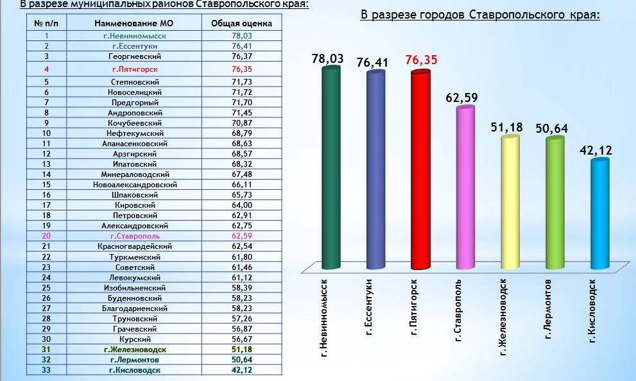
Результаты оценки качества управления бюджетным процессом и стратегического планирования в муниципальных районах и городских округах Ставропольского края за 2018 год (%)

Slide 60
Глоссарий
❖ Бюджет - форма образования и расходования денежных средств, предназначенных для финансового обеспечения задач и функций государства и местного самоуправления.
❖ Бюджетный процесс - деятельность по подготовке проектов бюджетов, утверждению и исполнению бюджетов, контролю исполнения, осуществлению бюджетного учета, составлению, внешней проверке, рассмотрению и утверждению бюджетной отчетности.
❖ Бюджетные инвестиции - бюджетные средства, направляемые на создание или увеличение за счет средств бюджета стоимости государственного (муниципального) имущества.
❖ Бюджетный кредит - денежные средства, предоставляемые бюджетом другому бюджету бюджетной системы Российской Федерации, юридическому лицу (за исключением государственных (муниципальных) учреждений), иностранному государству, иностранному юридическому лицу на возвратной и возмездной основах.
❖ Государственная программа – система мероприятий и инструментов государственной политики, обеспечивающих в рамках реализации ключевых государственных функций достижение приоритетов и целей государственной политики в сфере социально-экономического развития и безопасности.
❖ Государственный или муниципальный долг - обязательства, возникающие из государственных или муниципальных заимствований, гарантий по обязательствам третьих лиц, другие обязательства в соответствии с видами долговых обязательств, установленными Бюджетным кодексом, принятые на себя Российской Федерацией, субъектом Российской Федерации или муниципальным образованием.
❖ Дотации - межбюджетные трансферты, предоставляемые на безвозмездной и безвозвратной основе без установления направлений и (или) условий их использования.
❖ Доходы бюджета - поступающие в бюджет денежные средства, за исключением средств, являющихся в соответствии с настоящим Кодексом источниками финансирования дефицита бюджета.
❖ Межбюджетные отношения - взаимоотношения между публично-правовыми образованиями по вопросам регулирования бюджетных правоотношений, организации и осуществления бюджетного процесса.
❖ Межбюджетные трансферты - средства, предоставляемые одним бюджетом бюджетной системы Российской Федерации другому бюджету бюджетной системы Российской Федерации.
❖ Налоговые доходы – поступления от уплаты налогов и сборов, установленных Налоговым кодексом Российской Федерации.
❖ Неналоговые доходы – все доходы, поступающие в соответствующий бюджет, не отнесенные к налоговым доходам и безвозмездным поступлениям.
❖ Расходы бюджета - выплачиваемые из бюджета денежные средства, за исключением средств, являющихся в соответствии с Бюджетным кодексом источниками финансирования дефицита бюджета.
❖ Сбалансированность бюджета – один из основополагающих принципов формирования и исполнения бюджета, состоящий в количественном соответствии (равновесии) бюджетных расходов доходам. В случае нарушения баланса возникает дефицит или профицит бюджета.
❖ Субвенции – межбюджетные трансферты, предоставляемые в целях обеспечения исполнения отдельных государственных полномочий, переданных органам местного самоуправления.
❖ Субсидии – межбюджетные трансферты, предоставляемые в целях софинансирования расходов на решение вопросов местного значения.
❖ Устойчивость бюджета - состояние бюджета, при котором обеспечивается нормальное функционирование субъекта публичной власти, реализация всех закрепленных за ним полномочий на основе полного и своевременного финансирования предусмотренных по бюджету расходов, включая погашение и обслуживание внутреннего и внешнего долга.

Slide 61

Контактная информация МУ «Финансовое управление администрации г.Пятигорска»
МУ «Финансовое управление администрации города Пятигорска» электронный адрес: fupytg@minfin.stavkray.ru
Начальник: Сагайдак Лариса Дмитриевна, 33-83-37, 33-56-92
Приемная: Асланянц Джульетта Сергеевна, 33-56-92
Зам. начальника: Топалова Оксана Владимировна, 33-51-52
Зам. начальника: Новикова Алла Николаевна, 97-31-54
Зам. начальника: Ершова Надежда Владимировна, 39-18-04

